Slide 1
과목_학년학기_단원 | suh_p_0301_02
차시명 | 02 곧은 선과 굽은 선을 알아볼까요
파일명 | suh_p_0301_02_0002
검토 | 담당
수학팀 | 김윤희
문서 HISTORY
번호 | 버전 | 문서 작성일 | 내용 비고 | 작성자 (내선번호) | 검토자
1 | V 1.0 | 2022.01.07 | 문서 발생 | 김윤희
2 | V 1.0 | 2022.01.11 | 1차 검수 |  | 김예림
3 | V 2.0 | 2022.01.11 | 문서 수정 | 김윤희
4
5
6
7
8
9
10
11

Slide 2
학습 단계 | 자료명 |  | 프레임 수 | 교과서 정보 | 파일명 | 자료 형태
도입 | 애니 | [도입 애니메이션] 선으로만 그려진 그림 | 1 | 수학 32쪽, 수학 익힘 22~23쪽 | suh_p_0301_02_0002_101_1.html | Html5
도입 | 생각 열기 | [생각 열기] 그림을 이루고 있는 선 살펴보기 | 1 | 수학 32쪽, 수학 익힘 22~23쪽 | suh_p_0301_02_0002_102_1.html | Html5(애니)
도입 | 학습 목표 | 이번 시간에 배울 내용 | 1 |  | suh_p_0301_02_0002_103_1.html | Html5
전개 | 다지기 1 | [다지기 1] 곧은 선과 굽은 선 알아보기 | 1 | 수학 32쪽, 수학 익힘 22~23쪽 | suh_p_0301_02_0002_201_1.html | Html5
전개 | 다지기 2 | [다지기 2] 선 분류하기 | 1 | 수학 33쪽, 수학 익힘 22~23쪽 | suh_p_0301_02_0002_202_1.html | Html5
전개 | 다지기 3 | [다지기 3] 곧은 선과 굽은 선 구별하기 | 1 | 수학 33쪽, 수학 익힘 22~23쪽 | suh_p_0301_02_0002_203_1.html | Html5
전개 | 다지기 4 | [다지기 4] 선분 알아보기 | 1 | 수학 34쪽, 수학 익힘 22~23쪽 | suh_p_0301_02_0002_204_1.html | Html5
전개 | 개념 확인 | [개념 확인] 선분 알아보기 | 1 | 수학 34쪽, 수학 익힘 22~23쪽 | suh_p_0301_02_0002_204_2.html | Html5
전개 | 다지기 5 | [다지기 5] 직선 알아보기 | 1 | 수학 34쪽, 수학 익힘 22~23쪽 | suh_p_0301_02_0002_205_1.html | Html5
전개 | 개념 확인 | [개념 확인] 직선 알아보기 | 1 | 수학 34쪽, 수학 익힘 22~23쪽 | suh_p_0301_02_0002_205_2.html | Html5
전개 | 다지기 6 | [다지기 6] 반직선 알아보기 | 1 | 수학 35쪽, 수학 익힘 22~23쪽 | suh_p_0301_02_0002_206_1.html | Html5
전개 | 개념 확인 | [개념 확인] 반직선 알아보기 | 1 | 수학 35쪽, 수학 익힘 22~23쪽 | suh_p_0301_02_0002_206_2.html | Html5
전개 | 키우기 | [키우기 1] 선분, 직선, 반직선 구별하기 | 1 | 수학 35쪽, 수학 익힘 22~23쪽 | suh_p_0301_02_0002_207_1.html | Html5
정리 | 핵심 정리 | 핵심 정리 | 1 |  | suh_p_0301_02_0002_301_1.html | Html5
정리 | 차시 예고 | 다음 시간에 배울 내용 | 1 |  | suh_p_0301_02_0002_302_1.html | Html5
평가 | 확인 문제 | 확인 문제 | 1 |  | suh_p_0301_02_0002_401_1.html | Html5
총 프레임 수 |  |  | 16

Slide 3
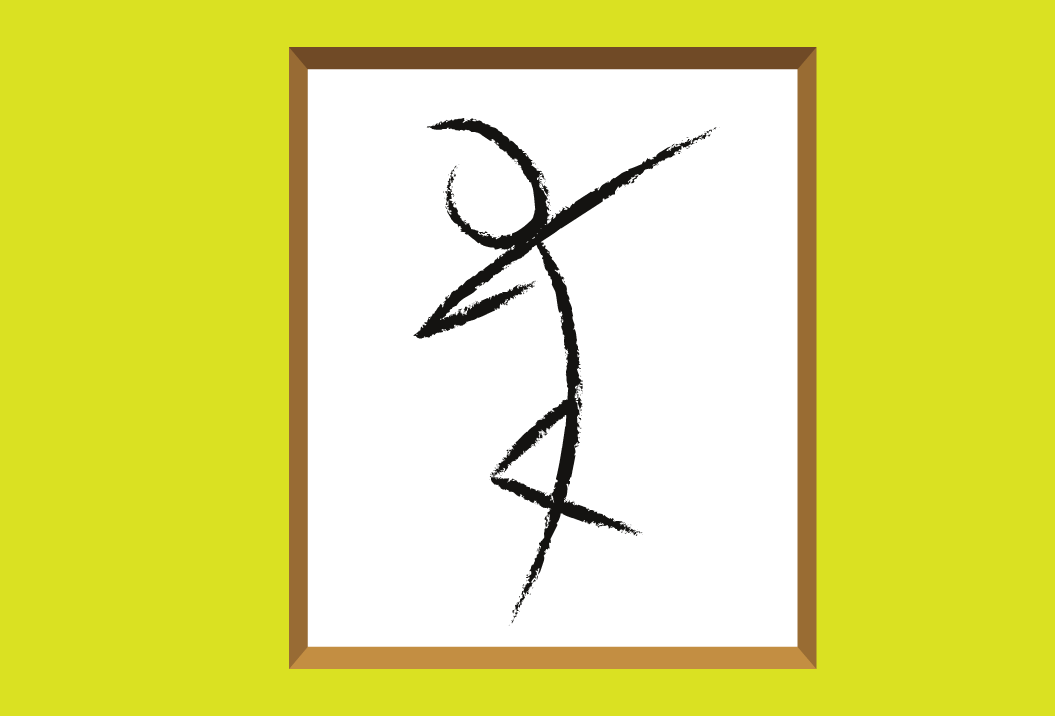

3-1
2. 평면도형
suh_p_0301_02_0002_101_1
02 곧은 선과 굽은 선을 알아볼까요
Θ Description & Function
[애니 DVD 개발물]
수학(박) 3-1 지도서\app\resource\contents\lesson02\ops\lesson02\video
[애니 게이트 참고 화면]
선으로만 그려진 그림
애니 파일명 | mm_31_2_01_02_01_ani.mp4

Slide 4




3-1
2. 평면도형
suh_p_0301_02_0002_102_1
02 곧은 선과 굽은 선을 알아볼까요
Θ Description & Function
#1
탭 이벤트
확대 버튼 및 풀 팝업창(다음 슬라이드)
답 칸 클릭하면 답 나타남. 정답 확인 버튼은 정답 가리기로 토글 됨.
다음 그림의 상황에 대하여 이야기해 봅시다.
물음 1
물음 2
물음 3
학생은 무엇을 하고 있나요?
그림 속 동작을 따라 하고 있습니다.
#2
#3
삽화 파일명 | SA31201.psd 수학 3-1_이미지원본\030051초등수학교3-1-2\Links

Slide 5

3-1
2. 평면도형
suh_p_0301_02_0002_102_1
02 곧은 선과 굽은 선을 알아볼까요
Θ Description & Function
< 확대 버튼 클릭 시 나타나는 화면>
1. 이미지 최대한 크게 넣고 그림과 남자아이를 중앙으로 옮겨주세요.
삽화 파일명 | SA31201.psd 수학 3-1_이미지원본\030051초등수학교3-1-2\Links

Slide 6
3-1
2. 평면도형
suh_p_0301_02_0002_102_1
02 곧은 선과 굽은 선을 알아볼까요
Θ Description & Function
#1
탭 이벤트
확대 버튼 및 풀 팝업창(다음 슬라이드)
답 칸 클릭하면 답 나타남. 정답 확인 버튼은 정답 가리기로 토글 됨.
다음 그림의 상황에 대하여 이야기해 봅시다.
물음 1
물음 2
물음 3
그림은 무엇을 표현한 것 같나요?
춤을 추고 있는 모습 같습니다.
#2
#3

Slide 7
3-1
2. 평면도형
suh_p_0301_02_0002_102_1
02 곧은 선과 굽은 선을 알아볼까요
Θ Description & Function
#1
탭 이벤트
확대 버튼 및 풀 팝업창(다음 슬라이드)
답 칸 클릭하면 답 나타남. 정답 확인 버튼은 정답 가리기로 토글 됨.
다음 그림의 상황에 대하여 이야기해 봅시다.
물음 1
물음 2
물음 3
그림을 이루는 선은 어떤 모양인가요?
휜 모양의 선입니다.
반듯한 선입니다.
#2
#3

Slide 8

3-1
2. 평면도형
suh_p_0301_02_0002_103_1
02 곧은 선과 굽은 선을 알아볼까요
Θ Description & Function
#1
[이번 시간에 배울 내용]
준비물 클릭 시 박스 나타남. 엑스 버튼으로 닫기.
1
이번 시간에는 무엇을 배울까요?
수학 32~35쪽
수학 익힘 22~23쪽
선분, 직선, 반직선을 알고 구별할 수 있습니다.
#2
색연필

Slide 9

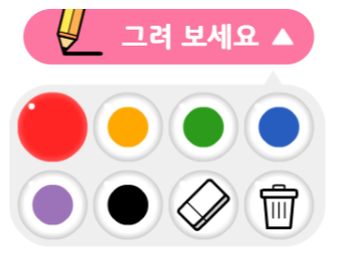
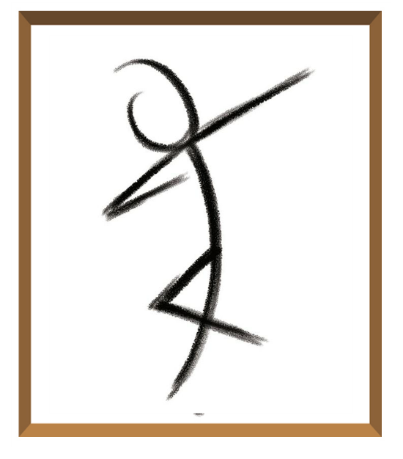

3-1
2. 평면도형
suh_p_0301_02_0002_201_1
02 곧은 선과 굽은 선을 알아볼까요
Θ Description & Function
#1
1. 꾸러미 4 약물 추가
2. 탭 이벤트
3. 전자저작물의 그리기 툴 그대로 사용. 단, 버튼 내의 텍스트는 약물에 사용하는 YGJAL 폰트, 24px로 바꿔주세요.
[관련 기능 DVD 개발물]
수학(박) 3-1 지도서\app\resource\contents\lesson02\ops\lesson02\mm_31_2_01_03_01.html 참고
4. 정답 확인 클릭하면 그리기 툴로 그린 선은 사라지고 answer.svg 이미지 나타남. 정답 확인 버튼은 정답 가리기로 토글 됨.
그림을 이루는 선의 모양을 알아봅시다.
꾸러미 4
#2
물음 1
물음 2
물음 3
아래 그림에 투명 종이를 대고 팔을 표현한 선을 따라 파란색 색연필로 그어 보세요.
#3
#4
삽화 파일명 | bg.png, answer.svg 수학(박) 3-1 지도서\app\resource\contents\lesson02\ops\lesson02\images\mm_31_2_01_03_01

Slide 10
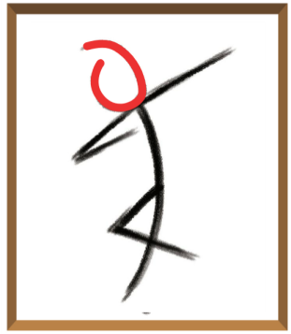
3-1
2. 평면도형
suh_p_0301_02_0002_201_1
02 곧은 선과 굽은 선을 알아볼까요
Θ Description & Function
그림을 이루는 선의 모양을 알아봅시다.
전자저작물의 그리기 툴 그대로 사용. 단, 버튼 내의 텍스트는 약물에 사용하는 YGJAL 폰트, 24px로 바꿔주세요.
[관련 기능 DVD 개발물]
수학(박) 3-1 지도서\app\resource\contents\lesson02\ops\lesson02\mm_31_2_01_03_02.html 참고
2. 정답 확인 클릭하면 그리기 툴로 그린 선은 사라지고 answer.svg 이미지 나타남. 정답 확인 버튼은 정답 가리기로 토글 됨.
꾸러미 4
물음 1
물음 2
물음 3
아래 그림에 투명 종이를 대고 얼굴을 표현한 선을 따라 빨간색 색연필로 그어 보세요.
#1
#2
삽화 파일명 | bg.png 수학(박) 3-1 지도서\app\resource\contents\lesson02\ops\lesson02\images\mm_31_2_01_03_01
삽화 파일명 | answer.svg 수학(박) 3-1 지도서\app\resource\contents\lesson02\ops\lesson02\images\mm_31_2_01_03_02

Slide 11


3-1
2. 평면도형
suh_p_0301_02_0002_201_1
02 곧은 선과 굽은 선을 알아볼까요
Θ Description & Function
그림을 이루는 선의 모양을 알아봅시다.
1. 답 칸 클릭하면 답 나타남. 정답 확인 버튼은 정답 가리기로 토글 됨.
꾸러미 4
물음 1
물음 2
물음 3
파란색 색연필로 그은 선과 빨간색 색연필로 그은 선의 모양이 어떻게 다른지 이야기해 보세요.
파란색 선은 똑바른 선입니다.
빨간색 선은 휜 선입니다.
#1

Slide 12

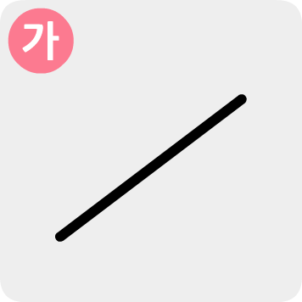
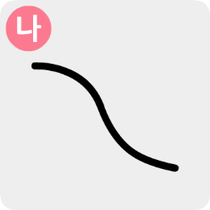

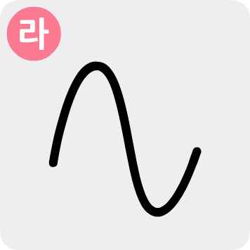


3-1
2. 평면도형
suh_p_0301_02_0002_202_1
02 곧은 선과 굽은 선을 알아볼까요
Θ Description & Function
선을 모양에 따라 분류해 봅시다.
탭 이벤트
지시문 추가
볼드→선 모양, 드래그
3. 전자저작물의 드래그 기능 그대로 사용. 각 그림을 표에 끌어다가 놓을 수 있음. 단, 가, 다, 바는 곧은 선 표 안에 들어가고 다른 곳에 놓으면 다시 제자리로 돌아감. 나, 라, 마는 굽은 선 표 안에 들어가고 다른 곳에 놓으면 다시 제자리로 돌아감. 표에 넣은 그림은 음영 처리 됨. 결과 화면 다음 슬라이드 참고
[관련 기능 DVD 개발물]
수학(박) 3-1 지도서\app\resource\contents\lesson02\ops\lesson02\mm_31_2_01_04_01.html 참고
4. 답 칸 클릭하면 답 나타남. 정답 확인 버튼은 정답 가리기로 토글 됨.
#1
물음 1
물음 2
선을 분류해 보세요.
#2
선 모양을 아래로 드래그해 주세요.
#3
가
나
다
라
마
바
곧은 선 | 굽은 선
#4
삽화 파일명 | img_01.svg, q1_drag_item_0001.png~q1_drag_item_0006.png 텍스트 지우고 새로 써 주세요. 수학(박) 3-1 지도서\app\resource\contents\lesson02\ops\lesson02\images\mm_31_2_01_02_01

Slide 13
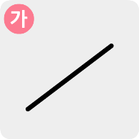

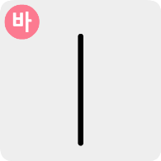
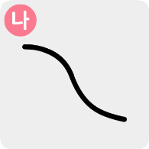
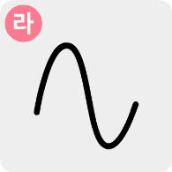

3-1
2. 평면도형
suh_p_0301_02_0002_202_1
02 곧은 선과 굽은 선을 알아볼까요
Θ Description & Function
선을 모양에 따라 분류해 봅시다.
< 물음 1 정답 화면 결과 >
물음 1
물음 2
선을 분류해 보세요.
선 모양을 아래로 드래그해 주세요.
가
나
다
라
마
바
곧은 선 | 굽은 선
가
다
바
나
라
마

Slide 14

3-1
2. 평면도형
suh_p_0301_02_0002_202_1
02 곧은 선과 굽은 선을 알아볼까요
Θ Description & Function
선을 모양에 따라 분류해 봅시다.
1. 답 칸 클릭하면 답 나타남. 정답 확인 버튼은 정답 가리기로 토글 됨.
물음 1
물음 2
곧은 선과 굽은 선이 있는 물건을 각각 찾아 말해 보세요.
곧은 선
칠판, 텔레비전, 연필
굽은 선
시계, 안경
#1

Slide 15
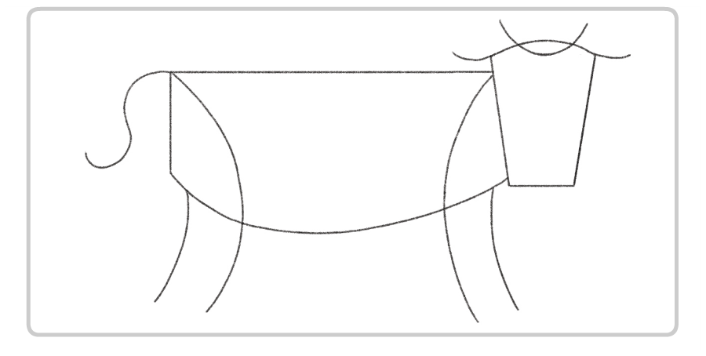
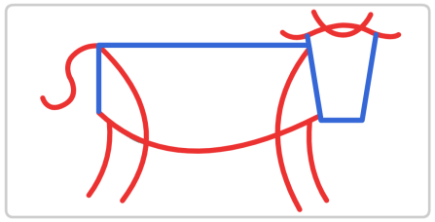
3-1
2. 평면도형
suh_p_0301_02_0002_203_1
02 곧은 선과 굽은 선을 알아볼까요
Θ Description & Function
그림에서 곧은 선은 파란색, 굽은 선은 빨간색으로 그어 봅시다.
전자저작물의 그리기 툴 그대로 사용. 단, 버튼 내의 텍스트는 약물에 사용하는 YGJAL 폰트, 24px로 바꿔주세요.
[관련 기능 DVD 개발물]
수학(박) 3-1 지도서\app\resource\contents\lesson02\ops\lesson02\mm_31_2_01_05_01.html 참고
2. 정답 확인 클릭하면 그리기 툴로 그린 선은 사라지고 answer.svg 이미지 나타남. 정답 확인 버튼은 정답 가리기로 토글 됨.
#1
#2
삽화 파일명 | bg.png, answer.svg 수학(박) 3-1 지도서\app\resource\contents\lesson02\ops\lesson02\images\mm_31_2_01_05_01

Slide 16
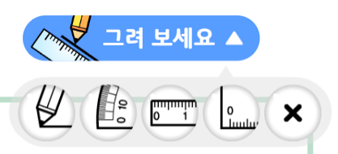
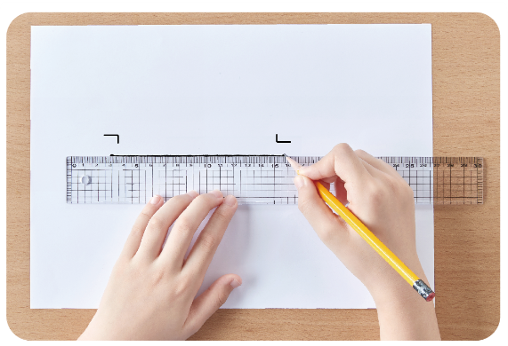
3-1
2. 평면도형
suh_p_0301_02_0002_204_1
02 곧은 선과 굽은 선을 알아볼까요
Θ Description & Function
#1
꾸러미 5 약물 추가
전자저작물의 도구 툴 그대로 사용. 단, 버튼 내의 텍스트는 약물에 사용하는 YGJAL 폰트, 24px로 바꿔주세요.
[관련 기능 DVD 개발물]
수학(박) 3-1 지도서\app\resource\contents\lesson02\ops\lesson02\mm_31_2_01_06_01.html 참고
3. 처음에는 파란 선은 안보임. 정답 확인 클릭하면 도구 툴로 그린 선은 사라지고 파란 선분 나타남. 정답 확인 버튼은 정답 가리기로 토글 됨.
자를 이용하여 점 ㄱ과 점 ㄴ을 곧게 이어 봅시다.
꾸러미 5
#2
#3
ㄱ
ㄴ
#3
삽화 파일명 | bg.png 수학(박) 3-1 지도서\app\resource\contents\lesson02\ops\lesson02\images\mm_31_2_01_06_01
삽화 파일명 | 수학SC | 선 > 선분

Slide 17


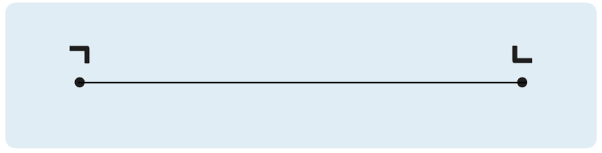

3-1
2. 평면도형
suh_p_0301_02_0002_204_2
02 곧은 선과 굽은 선을 알아볼까요
Θ Description & Function
자를 이용하여 점 ㄱ과 점 ㄴ을 곧게 이어 봅시다.
개념 정리 학습창
답 칸 클릭하면 답 나타남.
답 칸 별도 박스 사용
답 칸 내 텍스트 색상은 빨간색
더 알아보기 풀 팝업창 (다음 슬라이드)
정답 확인 버튼 없음
#1
#2~4
두 점을 곧게 이은 선을 이라고 합니다.
선분
점 ㄱ과 점 ㄴ을 이은 선분을 또는
이라고 합니다.
선분 ㄱㄴ
선분 ㄴㄱ
#5
#6
삽화 파일명 | bg.svg 텍스트 지우고 새로 써주세요. 수학(박) 3-1 지도서\app\resource\contents\lesson02\ops\lesson02\images\mm_31_2_01_06_02

Slide 18

3-1
2. 평면도형
suh_p_0301_02_0002_204_2
02 곧은 선과 굽은 선을 알아볼까요
Θ Description & Function
< 더 알아보기 버튼 클릭 시 나타나는 화면>
1. 답 칸 클릭하면 답 나타남. 정답 확인 버튼은 정답 가리기로 토글 됨.
선분의 특징을 이야기해 보세요.
두 점을 곧게 이은 선입니다.
선분의 양쪽 끝에는 점이 있습니다.
#1

Slide 19
3-1
2. 평면도형
suh_p_0301_02_0002_205_1
02 곧은 선과 굽은 선을 알아볼까요
Θ Description & Function
선분을 양쪽으로 길게 늘인 곧은 선을 알아봅시다.
수학SC 내 선분, 직선 활용해서 그려주세요.
2. 답 칸 클릭하면 답 나타남. 정답 확인 버튼은 정답 가리기로 토글 됨.
3. 가능하면 표 내의 텍스트를 모두 넣어주시고 만약 공간이 안 된다면 다른 점의 두 번째 답 텍스트는 삭제해 주세요.
와 의 같은 점과 다른 점을 찾아보세요.
가
나
#1
가
나
ㄱ
ㄴ
ㄱ
ㄴ
같은 점 | 점 ㄱ과 점 ㄴ을 연결한 선입니다.
다른 점 | 는 양쪽 끝이 정해진 선이고 나는 양쪽 끝이 정해지지 않은 선입니다.
 | 가 는 선이 점 ㄱ과 점 ㄴ에서 끝나지만 나 는 선이 점 ㄱ과 점 ㄴ을 지납니다.
가
나
가
나
#3
#2
삽화 파일명 | 수학SC | 선 > 선분, 직선

Slide 20
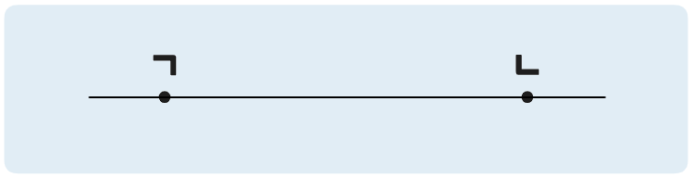
3-1
2. 평면도형
suh_p_0301_02_0002_205_2
02 곧은 선과 굽은 선을 알아볼까요
Θ Description & Function
선분을 양쪽으로 길게 늘인 곧은 선을 알아봅시다.
개념 정리 학습창
답 칸 클릭하면 답 나타남.
답 칸 별도 박스 사용
답 칸 내 텍스트 색상은 빨간색
정답 확인 버튼 없음
#1
#2~4
선분을 양쪽으로 끝없이 늘인 곧은 선을 이라고 합니다.
직선
점 ㄱ과 점 ㄴ을 지나는 직선을 또는
이라고 합니다.
직선 ㄱㄴ
직선 ㄴㄱ
#5
삽화 파일명 | bg.svg 텍스트 지우고 새로 써주세요. 수학(박) 3-1 지도서\app\resource\contents\lesson02\ops\lesson02\images\mm_31_2_01_07_02

Slide 21
3-1
2. 평면도형
suh_p_0301_02_0002_206_1
02 곧은 선과 굽은 선을 알아볼까요
Θ Description & Function
선분을 한쪽으로 길게 늘인 곧은 선을 알아봅시다.
수학SC 내 선분, 반직선 활용해서 그려주세요.
2. 답 칸 클릭하면 답 나타남. 정답 확인 버튼은 정답 가리기로 토글 됨.
3. 가능하면 표 내의 텍스트를 모두 넣어주시고 만약 공간이 안 된다면 다른 점의 두 번째 답 텍스트는 삭제해 주세요.
와 의 같은 점과 다른 점을 찾아보세요.
가
나
가
나
#1
ㄱ
ㄴ
ㄱ
ㄴ
ㄱ
ㄴ
같은 점 | 곧은 선입니다.
다른 점 | 는 양쪽 끝이 정해진 선이고 나는 한쪽 끝이 정해진 선입니다.
 | 가는 보이는 것이 전부인 선이고 나는 한쪽 끝으로 계속 이어지는 선입니다.
가
나
가
나
#3
#2
삽화 파일명 | 수학SC | 선 > 선분, 반직선

Slide 22
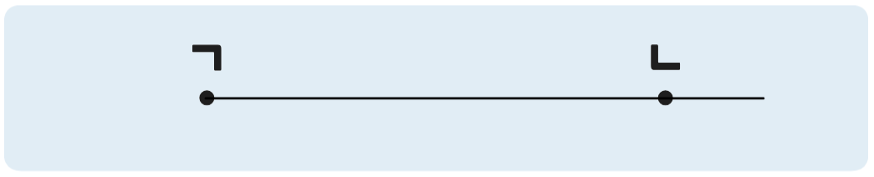



3-1
2. 평면도형
suh_p_0301_02_0002_206_2
02 곧은 선과 굽은 선을 알아볼까요
Θ Description & Function
선분을 한쪽으로 길게 늘인 곧은 선을 알아봅시다.
개념 정리 학습창
답 칸 클릭하면 답 나타남.
답 칸 별도 박스 사용
답 칸 내 텍스트 색상은 빨간색
하단 이너탭 추가
정답 확인 버튼 없음
#1
#2~4
한 점에서 시작하여 한쪽으로 끝없이 늘인 곧은 선을
이라고 합니다.
반직선
점 ㄱ에서 시작하여 점 ㄴ을 지나는 반직선을 이라고 합니다.
반직선 ㄱㄴ
#5
#6
삽화 파일명 | bg.svg 텍스트 지우고 새로 써주세요. 수학(박) 3-1 지도서\app\resource\contents\lesson02\ops\lesson02\images\mm_31_2_01_08_02

Slide 23
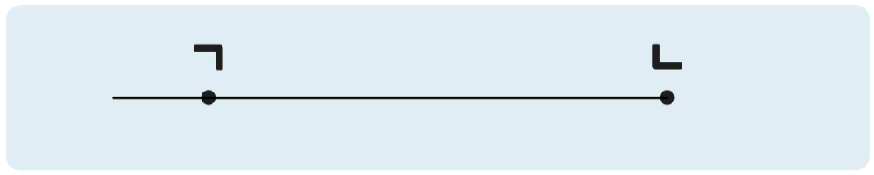
3-1
2. 평면도형
suh_p_0301_02_0002_206_2
02 곧은 선과 굽은 선을 알아볼까요
Θ Description & Function
선분을 한쪽으로 길게 늘인 곧은 선을 알아봅시다.
개념 정리 학습창
답 칸 클릭하면 답 나타남.
답 칸 별도 박스 사용
답 칸 내 텍스트 색상은 빨간색
하단 이너탭 추가
정답 확인 버튼 없음
#1
#2~4
점 ㄴ에서 시작하여 점 ㄱ을 지나는 반직선을 이라고 합니다.
반직선 ㄴㄱ
#5
#6
삽화 파일명 | bg.svg 텍스트 지우고 새로 써주세요. 수학(박) 3-1 지도서\app\resource\contents\lesson02\ops\lesson02\images\mm_31_2_01_08_02

Slide 24
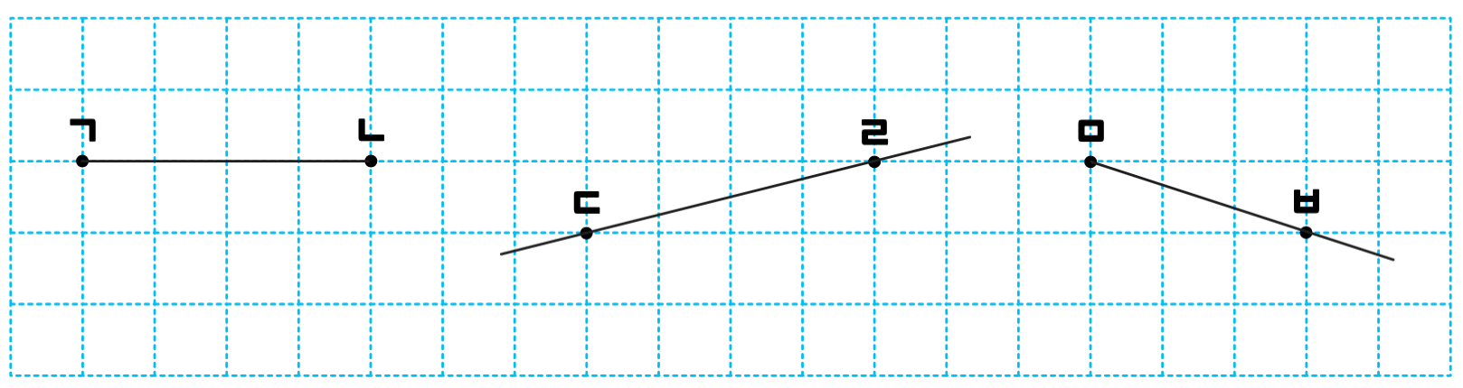
3-1
2. 평면도형
suh_p_0301_02_0002_207_1
02 곧은 선과 굽은 선을 알아볼까요
Θ Description & Function
선분, 직선, 반직선을 찾아 이름을 써 봅시다.
답 칸 클릭하면 답 나타남. 정답 확인 버튼은 정답 가리기로 토글 됨.
선분 ㄱㄴ
(또는 선분 ㄴㄱ)
직선 ㄷㄹ
(또는 직선 ㄹㄷ)
반직선 ㅁㅂ
#1
삽화 파일명 | bg.png 텍스트 지우고 새로 써주세요. 수학(박) 3-1 지도서\app\resource\contents\lesson02\ops\lesson02\images\mm_31_2_01_09_01

Slide 25
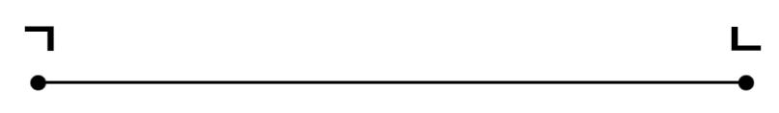
3-1
2. 평면도형
suh_p_0301_02_0002_301_1
02 곧은 선과 굽은 선을 알아볼까요
Θ Description & Function
핵심 정리
1
2
3
기존 개발물 활용
https://cdata2.tsherpa.co.kr/tsherpa/MultiMedia/Flash/2020/curri/index.html?flashxmlnum=yuni4856&classa=A8-C1-31-MM-MM-04-03-02-0-0-0-0&classno=MM_31_04/suh_0301_02_0002/suh_0301_02_0002_301_1.html
[선분 알아보기]
선분
이란 두 점을 곧게 이은 선입니다.
곧게
선분은 직선의 일부분이며 두 점을 이은 선입니다.
짧은
선분은 두 점 사이의 가장 길이입니다.

Slide 26
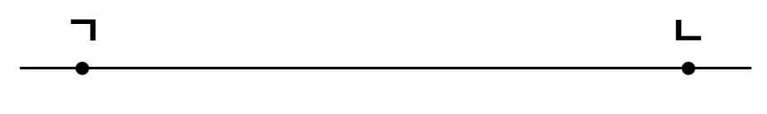
3-1
2. 평면도형
suh_p_0301_02_0002_301_1
02 곧은 선과 굽은 선을 알아볼까요
Θ Description & Function
핵심 정리
1
2
3
기존 개발물 활용
https://cdata2.tsherpa.co.kr/tsherpa/MultiMedia/Flash/2020/curri/index.html?flashxmlnum=yuni4856&classa=A8-C1-31-MM-MM-04-03-02-0-0-0-0&classno=MM_31_04/suh_0301_02_0002/suh_0301_02_0002_301_1.html
2. 기존 개발물에서 직선이 탭 2, 반직선을 탭 3으로 변경.
[직선 알아보기]
#2
직선
은 양쪽으로 끝없이 늘인 곧은 선입니다.
끝
직선은 양쪽 이 정해지지 않은 선입니다.

Slide 27
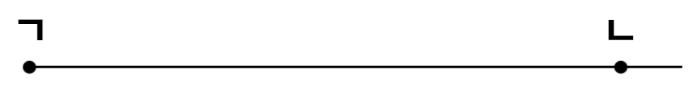
3-1
2. 평면도형
suh_p_0301_02_0002_301_1
02 곧은 선과 굽은 선을 알아볼까요
Θ Description & Function
핵심 정리
1
2
3
기존 개발물 활용
https://cdata2.tsherpa.co.kr/tsherpa/MultiMedia/Flash/2020/curri/index.html?flashxmlnum=yuni4856&classa=A8-C1-31-MM-MM-04-03-02-0-0-0-0&classno=MM_31_04/suh_0301_02_0002/suh_0301_02_0002_301_1.html
2. 기존 개발물에서 직선이 탭 2, 반직선을 탭 3으로 변경.
[반직선 알아보기]
#2
반직선
은 한 점에서 시작하여 한쪽으로 끝없이 늘인 곧은 선입니다.
반직선은 한쪽 끝이 정해지지 않은 선입니다.
반직선은 한쪽만 이 있습니다.
끝

Slide 28
3-1
2. 평면도형
suh_p_0301_02_0002_302_1
02 곧은 선과 굽은 선을 알아볼까요
Θ Description & Function
#1
[다음 시간에 배울 내용]
1
다음 시간에는 무엇을 배울까요?
수학 36~37쪽
수학 익힘 24~25쪽
각을 알아볼까요

Slide 29


3-1
2. 평면도형
suh_p_0301_02_0002_401_1
02 곧은 선과 굽은 선을 알아볼까요
Θ Description & Function
#1
[확인 문제] 게이트
활동지 다운로드 버튼. 다운로드 되는 파일은 (3-1-2)형성평가2_02차시.hwp
#2

Slide 30



3-1
2. 평면도형
suh_p_0301_02_0002_401_1
02 곧은 선과 굽은 선을 알아볼까요
Θ Description & Function
문제 1
문제 2
문제 3
문제 4
문제 5
문제 6
문제 7
문제 8
활동지 다운로드 버튼(1~3번) 다운로드 되는 파일은
(3-1-2)형성평가2_02차시.hwp
2. 답 칸 클릭하면 답 나타남. 정답 확인 버튼은 정답 가리기로 토글 됨.
안에 알맞은 말을 에서 찾아 써 보시오.
두 점을 이은 굽은 선, 두 점을 곧게 이은 선
선분은 입니다.
두 점을 곧게 이은 선
#1
#2

Slide 31
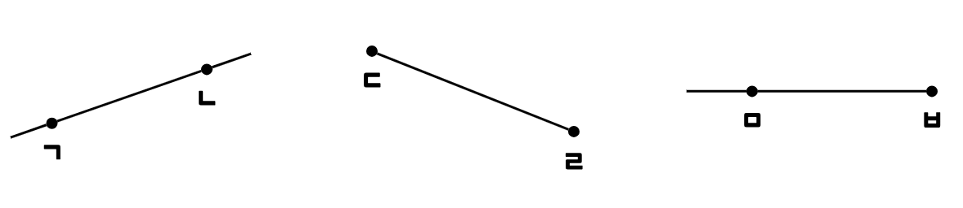

3-1
2. 평면도형
suh_p_0301_02_0002_401_1
02 곧은 선과 굽은 선을 알아볼까요
Θ Description & Function
문제 1
문제 2
문제 3
문제 4
문제 5
문제 6
문제 7
문제 8
활동지 다운로드 버튼(1~3번) 다운로드 되는 파일은
(3-1-2)형성평가2_02차시.hwp
2. 풀이 확인 팝업창 (다음 슬라이드)
3. 답 칸 클릭하면 답 나타남. 정답 확인 버튼은 정답 가리기로 토글 됨.
도형의 이름을 써 보시오.
직선 ㄱㄴ
(또는 직선 ㄴㄱ)
선분 ㄷㄹ
(또는 선분 ㄹㄷ)
반직선 ㅂㅁ
#1
#2
#3
삽화 파일명 | bg.png 텍스트 지우고 새로 써주세요. 수학(박) 3-1 지도서\app\resource\contents\lesson02\ops\lesson02\images\mm_31_2_01_10_03

Slide 32
3-1
2. 평면도형
suh_p_0301_02_0002_401_1
02 곧은 선과 굽은 선을 알아볼까요
Θ Description & Function
문제 1
문제 2
문제 3
문제 4
문제 5
문제 6
문제 7
문제 8
< 풀이 확인 클릭 시 나타나는 화면>
도형의 이름을 써 보시오.
풀이
점 ㄱ과 점 ㄴ을 지나는 직선이므로 직선 ㄱㄴ 또는 직선 ㄴㄱ입니다.
점 ㄷ과 점 ㄹ을 이은 선분이므로 선분 ㄷㄹ 또는 선분 ㄹㄷ입니다.
점 ㅂ에서 시작하여 점 ㅁ을 지나는 반직선이므로 반직선 ㅂㅁ입니다.
직선 ㄱㄴ
(또는 직선 ㄴㄱ)
선분 ㄷㄹ
(또는 선분 ㄹㄷ)
반직선 ㅂㅁ

Slide 33
3-1
2. 평면도형
suh_p_0301_02_0002_401_1
02 곧은 선과 굽은 선을 알아볼까요
Θ Description & Function
문제 1
문제 2
문제 3
문제 4
문제 5
문제 6
문제 7
문제 8
활동지 다운로드 버튼(1~3번) 다운로드 되는 파일은
(3-1-2)형성평가2_02차시.hwp
2. 전자저작물의 도구 툴 그대로 사용. 단, 버튼 내의 텍스트는 약물에 사용하는 YGJAL 폰트, 24px로 바꿔주세요.
[관련 기능 DVD 개발물]
수학(박) 3-1 지도서\app\resource\contents\lesson02\ops\lesson02\mm_31_2_01_10_04.html 참고
3. 풀이 확인 버튼
4. 처음에는 파란 선은 안보임. 정답 확인 클릭하면 도구 툴로 그린 선은 사라지고 파란 선분 나타남. 정답 확인 버튼은 정답 가리기로 토글 됨.
#2
선분, 직선, 반직선을 그어 보시오.
ㄱ
ㄴ
ㄱ
ㄴ
ㄱ
ㄴ
선분 ㄱㄴ
직선 ㄱㄴ
반직선 ㄱㄴ
#1
#3
#4

Slide 34
3-1
2. 평면도형
suh_p_0301_02_0002_401_1
02 곧은 선과 굽은 선을 알아볼까요
Θ Description & Function
문제 1
문제 2
문제 3
문제 4
문제 5
문제 6
문제 7
문제 8
< 풀이 확인 클릭 시 나타나는 화면>
선분, 직선, 반직선을 그어 보시오.
ㄱ
ㄴ
ㄱ
ㄴ
ㄱ
ㄴ
풀이
선분 ㄱㄴ
직선 ㄱㄴ
반직선 ㄱㄴ
선분 ㄱㄴ은 점 ㄱ과 점 ㄴ을 이은 곧은 선을 긋습니다.
직선 ㄱㄴ은 점 ㄱ과 점 ㄴ을 지나는 곧은 선을 긋습니다.
반직선 ㄱㄴ은 점 ㄱ에서 시작하여 점 ㄴ을 지나는 곧은 선을 긋습니다.

Slide 35


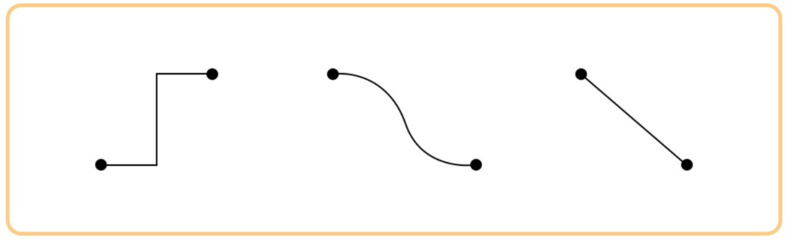


3-1
2. 평면도형
suh_p_0301_02_0002_401_1
02 곧은 선과 굽은 선을 알아볼까요
Θ Description & Function
문제 1
문제 2
문제 3
문제 4
문제 5
문제 6
문제 7
문제 8
기존 개발물 활용(4~8번)
https://cdata2.tsherpa.co.kr/tsherpa/MultiMedia/Flash/2020/curri/index.html?flashxmlnum=yuni4856&classa=A8-C1-31-MM-MM-04-03-02-0-0-0-0&classno=MM_31_04/suh_0301_02_0002/suh_0301_02_0002_401_1.html
선분을 찾아 표 하시오.

Slide 36
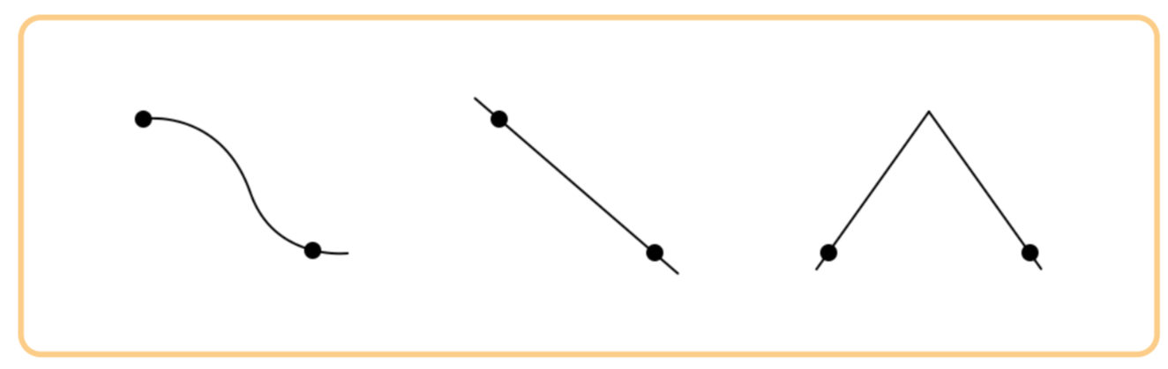
3-1
2. 평면도형
suh_p_0301_02_0002_401_1
02 곧은 선과 굽은 선을 알아볼까요
Θ Description & Function
문제 1
문제 2
문제 3
문제 4
문제 5
문제 6
문제 7
문제 8
기존 개발물 활용(4~8번)
https://cdata2.tsherpa.co.kr/tsherpa/MultiMedia/Flash/2020/curri/index.html?flashxmlnum=yuni4856&classa=A8-C1-31-MM-MM-04-03-02-0-0-0-0&classno=MM_31_04/suh_0301_02_0002/suh_0301_02_0002_401_1.html
직선을 찾아 표 하시오.

Slide 37
3-1
2. 평면도형
suh_p_0301_02_0002_401_1
02 곧은 선과 굽은 선을 알아볼까요
Θ Description & Function
문제 1
문제 2
문제 3
문제 4
문제 5
문제 6
문제 7
문제 8
1. 기존 개발물 활용(4~8번)
https://cdata2.tsherpa.co.kr/tsherpa/MultiMedia/Flash/2020/curri/index.html?flashxmlnum=yuni4856&classa=A8-C1-31-MM-MM-04-03-02-0-0-0-0&classno=MM_31_04/suh_0301_02_0002/suh_0301_02_0002_401_1.html
2. 그림 수정 있음. 기존 그림 활용해서 선 길이 조정.
도형의 이름을 써 보시오.
#2
ㄱ
ㄷ
ㄹ
ㅁ
ㅂ
ㄴ
선분 ㄱㄴ
(또는 선분 ㄴㄱ)
직선 ㅁㅂ
(또는 직선 ㅂㅁ)
반직선 ㄹㄷ

Slide 38
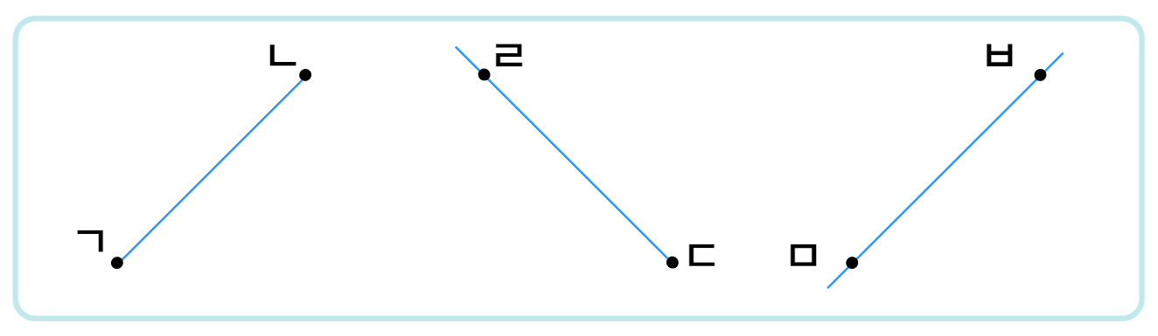
3-1
2. 평면도형
suh_p_0301_02_0002_401_1
02 곧은 선과 굽은 선을 알아볼까요
Θ Description & Function
문제 1
문제 2
문제 3
문제 4
문제 5
문제 6
문제 7
문제 8
기존 개발물 활용(4~8번)
https://cdata2.tsherpa.co.kr/tsherpa/MultiMedia/Flash/2020/curri/index.html?flashxmlnum=yuni4856&classa=A8-C1-31-MM-MM-04-03-02-0-0-0-0&classno=MM_31_04/suh_0301_02_0002/suh_0301_02_0002_401_1.html
2. 전자저작물의 도구 툴 그대로 사용. 단, 버튼 내의 텍스트는 약물에 사용하는 YGJAL 폰트, 24px로 바꿔주세요.
[관련 기능 DVD 개발물]
수학(박) 3-1 지도서\app\resource\contents\lesson02\ops\lesson02\mm_31_2_01_10_04.html 참고
3. 처음에는 파란 선은 안보임. 정답 확인 클릭하면 도구 툴로 그린 선은 사라지고 파란 선분 나타남. 정답 확인 버튼은 정답 가리기로 토글 됨.
점을 이용하여 선분 ㄱㄴ, 반직선 ㄷㄹ, 직선 ㅁㅂ을 그어 보시오.
#2
#3

Slide 39
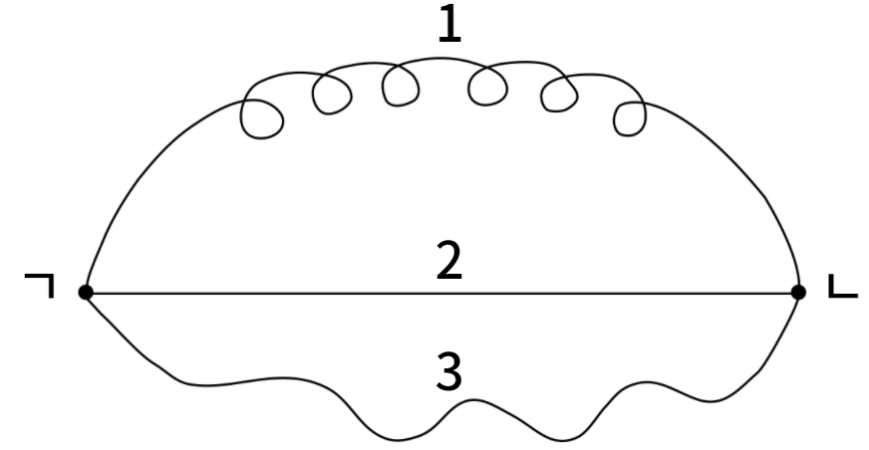
3-1
2. 평면도형
suh_p_0301_02_0002_401_1
02 곧은 선과 굽은 선을 알아볼까요
Θ Description & Function
문제 1
문제 2
문제 3
문제 4
문제 5
문제 6
문제 7
문제 8
1. 기존 개발물 활용(4~8번)
https://cdata2.tsherpa.co.kr/tsherpa/MultiMedia/Flash/2020/curri/index.html?flashxmlnum=yuni4856&classa=A8-C1-31-MM-MM-04-03-02-0-0-0-0&classno=MM_31_04/suh_0301_02_0002/suh_0301_02_0002_401_1.html
점 ㄱ, ㄴ을 여러 가지 선으로 이었습니다. 선분을 고르시오.
2

